Slide 1

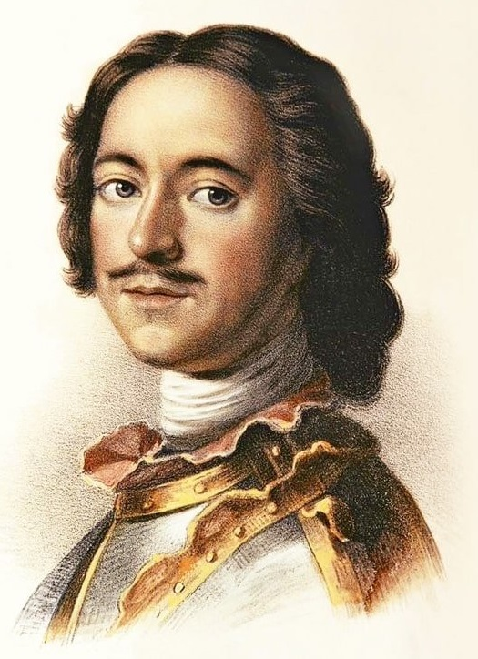
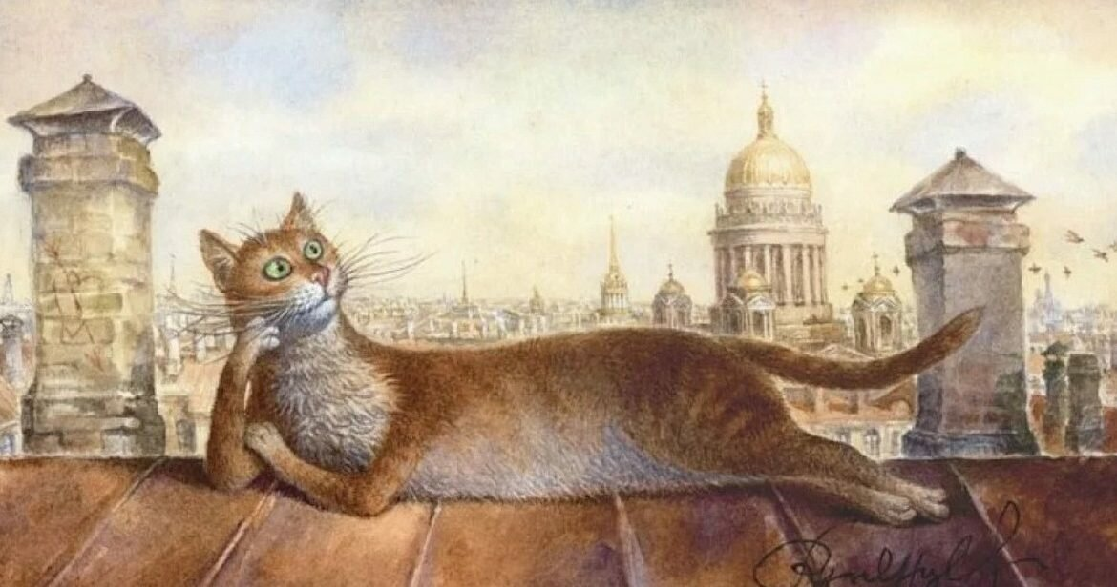
Государственное бюджетное дошкольное образовательное учреждение детский сад №103 комбинированного вида Выборгского района Санкт - Петербурга
ПРЕЗЕНТАЦИЯ
« Истории Эрмитажного Кота про детские года будущего царя Петра I»
Воспитатель: Бочкарева Л.С.
группа №3

Slide 2

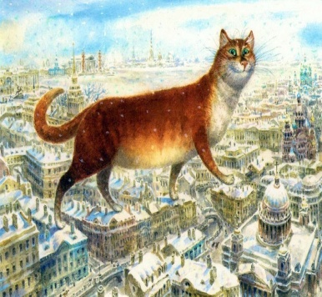
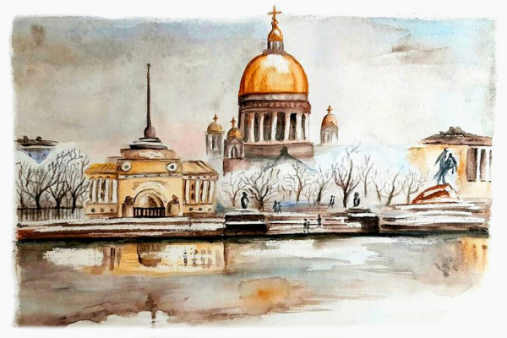
Здравствуйте, дорогие Малыши! Меня зовут КОТ
.
И я не простой кот, я
Эрмитажный кот, живу и
охраняю один из «главных
музеев» нашего города -
Эрмитаж.
Много туристов из многочисленных стран повидал я, многое увидел, и от них узнал.
Я узнал, что Наш город, в котором Вы и я живем, называется Санкт-Петербург.
О нашем городе и его основателе Петре I хочу Вам, ребята, рассказать и в картинках показать!
На болотах топких и опасных
Шумные столицы не растут.
Но наш город, как цветок прекрасный,
Словно в сказке, появился тут…
(Я. Кондрашевич)

Slide 3
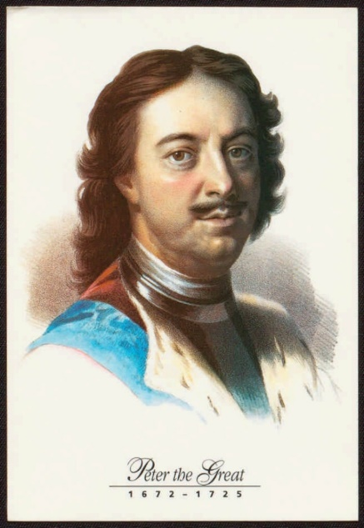
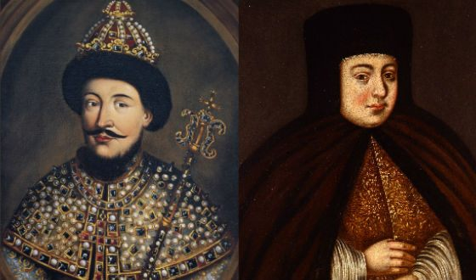
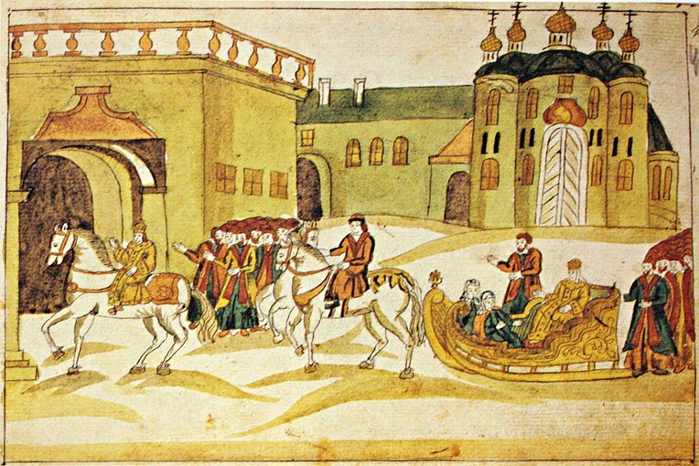
Давным-давно на Руси жили и правили цари. Был один Великий царь – Петр I. Родился будущий царь 30 мая (9 июня) 1672 г. в Москве в семье царя Алексея Михайловича Романова и его второй жены Натальи Кирилловны Нарышкиной.
Отец Петра I стал царем в 16 лет. Он любил много читать, имел художественный вкус. Характер у него был мягкий и добродушный. Батюшку Петра I называли «Тишайшим».
Матушка будущего царя – дочь бедного дворянина была ростом величавая, голос имела звонкий и движения плавные. Хороша она была, как говорят ученые.
Рождение Петра I сопровождалось колокольным звоном. Удары колоколов московских соборов нарушили тишину столицы Москвы. Перезвон колоколов продолжался весь день рождения Петра I.
Отец Мать

Slide 4
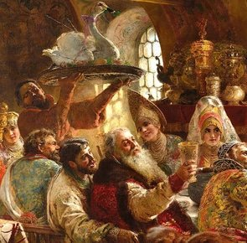
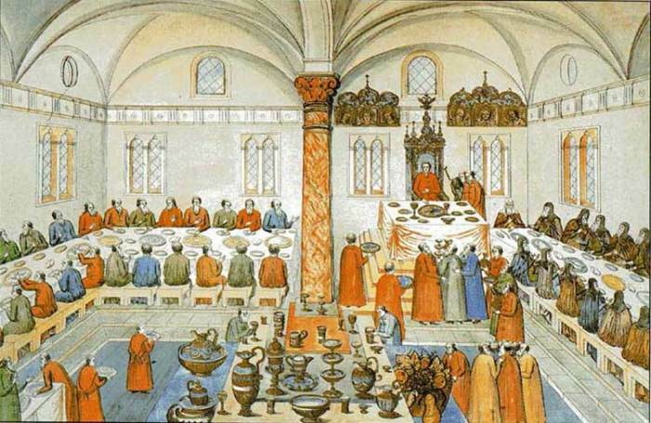
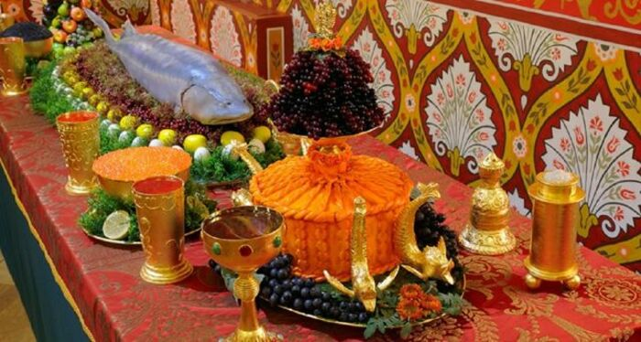
Дорогие Малыши! Мне, как Эрмитажному Коту интересно - Каков был пир в первые дни рождения Петра? Давайте я расскажу Вам об этом событии…
Пир мог длиться от 3-4 до 10 часов, а порой даже 15-20 часов. Слуги, выносившие блюда, к каждой подаче переодевались в богато украшенные одежды разных цветов – это привилегия царских пиров. Из столовых приборов на столе имелись ложки и ножи, правда, не у всех, а только у самых важных гостей (вилки появятся только через два века во Франции). Вместо салфеток использовали бороду или рукава. Ещё один интересный факт: суп (уха) всегда подавался в одной большой тарелке на двоих. И его полагалось хлебать по очереди, отсюда и появилась поговорка: «едали из одной тарелки».
Рассаживались на пиру приглашенные следующим образом: за отдельным богато украшенным и сервированным столом сидел сам государь, за длинными столами по левую руку от него сидели священнослужители (чем старше по статусу, тем ближе к нему), по правую руку – бояре, иностранные послы и гости (по старшинству, богатству и знатности рода). В центре мог располагаться еще один большой или несколько рядов столов, за которыми сидели дворяне, мелкие бояре и остальные приглашенные.
Что и как ели?
Государь подавал знак, и две (а то и три) сотни слуг, которых называли стольниками, в парчовых, расшитых золотом кафтанах кланялись ему в пояс, попарно выходили из зала, а затем возвращались с первыми блюдами на руках.

Slide 5

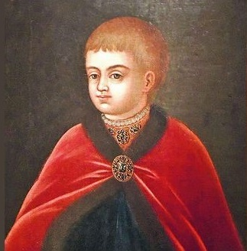
«Сахарные коврижки весом в два пуда, запеченный лебедь, утка, голубь и сахарный попугай. Множество марципанов и 40 блюд леденцов», — так описывали пир, который закатил царь Алексей Михайлович, прозванный в народе Тишайшим, по случаю дня рождения своего сына Петра, который впоследствии станет первым императором Российской империи.
Представьте себе, что царь Петр I , как и вы, был малышом… Какой же он был? Где жил? Что любил? Что ел? Как играл и как чудил?
история 1 – ЕДА
Крестили царевича только 29 июня в Чудовом монастыре. По древнему обычаю, с новорожденного "сняли меру" и в ее величину написали икону апостола Петра.
Новорожденного Петра окружили целым штатом мам и нянь; кормила его кормилица.
Потом его еда изменилась.
«Кушанье ему было: холодные мяса с солеными лимонами и солеными огурцами, буженина и ветчина, студень с хреном и чесноком, а также щи разные, каши, жаркое из утки или поросенка со сметаной, говядина с моченым яблоком, ржаной хлеб, кислая капуста, тертая редька, пареная репа», — описывает обычный обед уже взрослого Петра и его семьи один из ближайших соратников монарха, русский механик Андрей Нартов.

Slide 6
Однако больше всего, по словам современников Петра, он любил перловую кашу на молоке, а в постные дни — на миндальном молоке. Именно поэтому перловку впоследствии стали давать российским солдатам. Помимо этого, император обожал черный хлеб, редьку и все блюда, приготовленные из нее, — от остро-соленых до приторно-сладких.
Из орехов предпочитал кедровые и миндаль, из фруктов любил яблоки, груши, апельсины и виноград, запивая их водой.
Особую слабость питал к арбузам, причем с удовольствием ел их как свежими, так и солеными. Благодаря первому российскому императору в Санкт-Петербурге появились теплицы, где их и начали выращивать. К слову, маленький Петр полюбил арбузы в детстве — его отец начал культивировать их еще в 1660 году.
Царь отличался отменным аппетитом: за один присест он мог съесть шесть фунтов (1 русский фунт составлял чуть менее 500 граммов — прим. ред.) вишни и четыре фунта инжира. Обычно на обед Петру ставили борщ, телятину, жаркое из цыплят и дичи, заливное, стерлядь, спаржу, пироги, гурьевскую кашу и на десерт — мороженое. Из зарубежных деликатесов он больше всего любил сыр с душком. Многие знали: хочешь добиться царского расположения — привези ему из Голландии лимбургский сыр.
Это интересно
У Петра 1 была аллергия на рыбу. Но он понимал, что рыба очень важна и полезна. Он стал постепенно вводить в обиход морскую рыбу: треску и навагу и развернул промысел морской рыбы. А еще во времена Петра 1 появился и картофель - при нем первые образцы попали в Россию, практически полностью вытеснив брюкву и репу.
В то же время в России появились и бутерброды. Их стали есть по утрам, делая из сыров, солонины, икры, ветчины, буженины, балыка, соленой рыбы и сливочного масла. В то же время в обиход вошло слово «суп», вытеснив похлебку.

Slide 7
история 2
Правила поведения как во время еды, так и в беседе. Или правила хорошего тона…
Кроме того, было Правило, которое гласило:
« руки твои да не лежат долго на тарелке, ногами везде не мотай, не утирай губ рукою, но полотенцем… над ествою не чавкай, как свинья, и головы не чеши, не проглотя куска, не говори…
«Не прилично им руками или ногами по столу везде колобродить, смирно ести. А вилками и ножиком по тарелкам, по скатерти, или по блюду чертить, не колоть и не стучать».
Во время общения с людьми:
«Никто не смеет, повеся голову и потупя глаза, вниз по улице ходить или на людей косо взглядовать, но прямо, а не согнувшись ступать и голову держать прямо ж, а на людей глядеть весело и приятно…»
А еще – «Говорить с людьми должно благочинно, учтиво, вежливо, разумно…»
Были во времена детства Петра I и во времена его царства несколько правил поведения - ЭТИКЕТА.
Во время еды:
Петр Первый не любил есть в тишине, для него специально составляли музыкальное меню.
Во дворцах русских царей и российских императоров существовало одно правило — входя молчи и выходя молчи. Это касалось всех. Символом этому служила голова льва с яблоком в зубах.
Это правило кушанья царя, как мне кажется, передалось и нам… я как Кот (ученый) Вам, малыши напомню… Продолжите предложение – «Когда я ем, я … (правильный ответ – «глух и нем»)

Slide 8
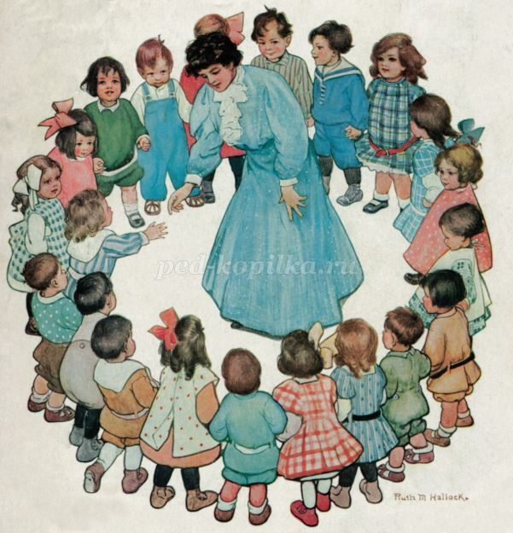
ИГРА: «Друзья»
Цель: формировать чувство единства, сплоченности, умение действовать в коллективе.
Дети стоят в кругу.
1 куплет.
Вот и ты, вот и я (протягивают ладони вперёд),
Ссориться нельзя (грозят в центр пальцем)!
Вот и ты, вот и я (протягивают ладони вперёд, потом кладут себе на грудь),
Вместе мы друзья (взялись за руки)!
Вот и ты, вот и я (протягивают ладони вперёд, потом кладут себе на грудь)
Ссориться нельзя (грозят друг другу пальцем)
Вот и ты, вот и я (протягивают ладони вперёд, потом кладут себе на грудь)
Вместе мы друзья (обнимают друг друга).
ИГРА: «Дружба начинается с улыбки»
Цель: отрабатывать навыки невербального общения.
Сидящие в кругу дети берутся за руки, смотрят соседу в глаза и молча улыбаются друг другу.
Я предлагаю Вам, детишки, поиграть, чтобы эти ЦАРСКИЕ правила применять…
ИГРА: «Комплименты»
Цель: развивать эмоциональную чувствительность, отрабатывать навыки вербального общения.
Сидя в кругу, все берутся за руки. Глядя в глаза соседу, надо сказать ему несколько добрых слов, за что-то похвалить. Принимающий кивает головой и говорит: «Спасибо, мне очень приятно!» Затем он дарит комплимент своему соседу, упражнение проводится по кругу. Некоторые дети не могут сказать комплимент, им необходимо помочь. Можно вместо
похвалы просто сказать «вкусное», «сладкое», «цветочное», «молочное» слово.
Если ребенок затрудняется сделать комплимент, не ждите, когда загрустит его сосед, скажите комплимент сами.

Slide 9
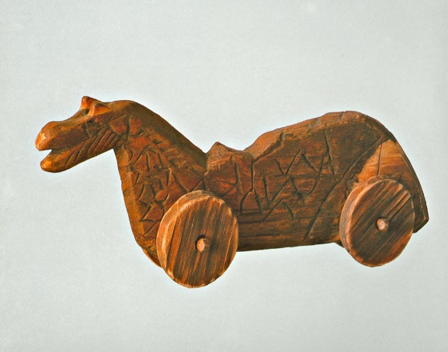
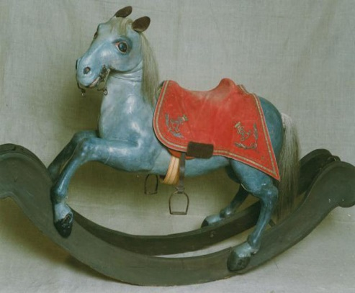
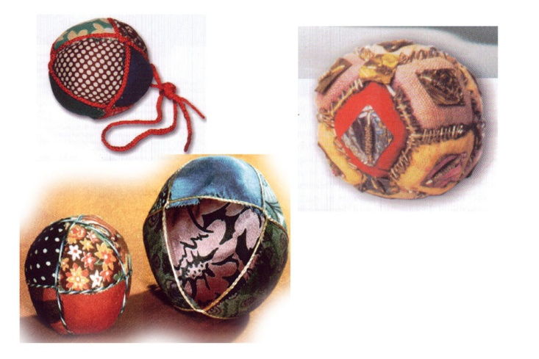
А затем, к примеру, было правило дарить мальчику из царского рода деревянного коня к концу первого года жизни.
история 3
Игрушки и игры - забавы царя Петра.
Вряд ли ребенок этого возраста мог оценить дорогую игрушку по достоинству, но этот подарок был скорее символичным, чем практичным. Еще раньше существовал целый обычай – «сажание на коня»: с возрастом каждый мальчик должен был проходить такое посвящение, делавшего его мужественным и бесстрашным, ведь он будущий воин.
А со времен детства Петра I
этот обычай был замаскирован в
детскую игру и стал новой
традицией. Коня делали как
настоящего: деревянное седло
обивали войлоком и красным
сафьяном, из серебра делали пряжки и уздечки, украшали игрушечную фигурку изумрудами.
У меня, как у Кота есть еще вопросы о детстве будущего царя – Если он был будущий царь, то, наверное, он и играл в золотые игрушки? Как Вы думаете, детвора? А я узнал из историй Эрмитажа, что это было совсем не так… а как? Вот что я Вам расскажу…
В императорских семьях были свои устоявшиеся традиции. Так, и маленького царевича развлекали погремушками. Они были похожи на мячики с бубенцами.

Slide 10
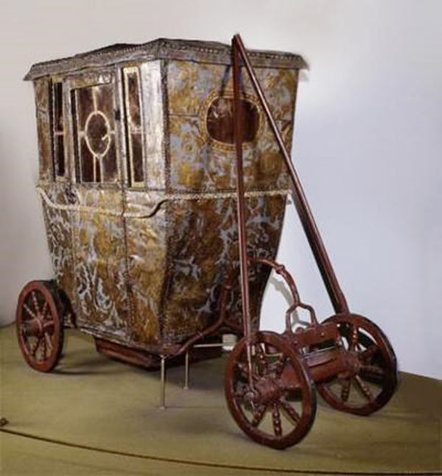
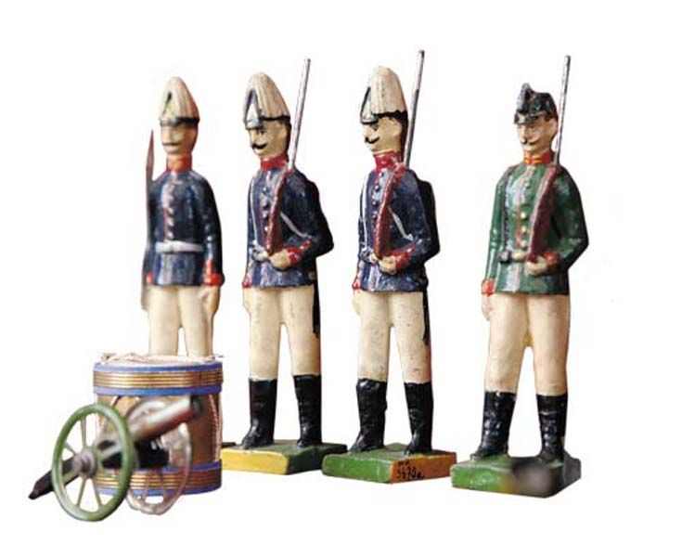
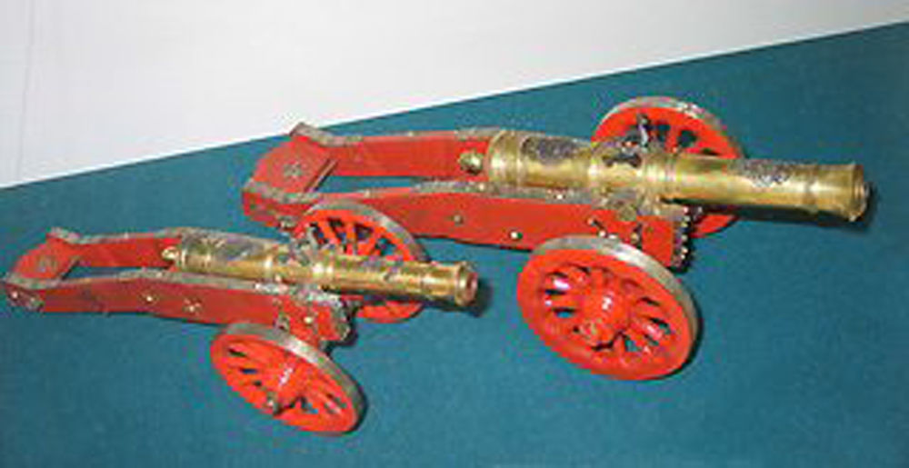
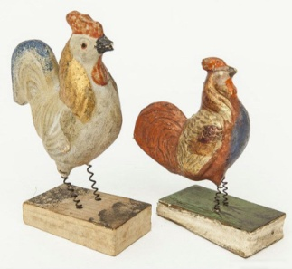
В то же самое время император должен был вырасти разносторонне развитой личностью, поэтому и игрушки ему подбирались разнообразные. Сохранилась маленькая карета, сделанная специально для Петра I: вся она была обита бархатом и позолочена, «а на стеклах писаны цари и короли всех земель». Запрягались в нее специальные небольшие лошади особой породы.
И были даже миниатюрные цимбалы, чтобы развивать музыкальные способности царского сына. Для игр Петра строились сладкие города и ледяные горки.
Воспитать боевой дух ребенка, который в будущем должен быть главнокомандующим во многих сражениях, было главной задачей. Многое, что известно о играх первого императора, связано с военной тематикой. У наследника имелись и игрушечные барабаны, и расписные знамена, и другое игрушечное оружие: луки, топоры и булавы; и игрушечные солдатики.
Были у царского ребенка и качели на веревках, обшитых бархатом, различные фигурки птиц и животных, расписанные лучшими мастерами, от настоящих не отличишь.

Slide 11
Это интересно:
Игрушки на военную тематику у Петра были самые любимые. Будущий царь так увлекался игрой, что в дальнейшем, вдали от дворца — в сёлах Воробьёве и Преображенском Петр создал «потешные войска» из своих сверстников приближенных семей и слуг.
Одел их в иностранные кафтаны. В этих войсках во время игр и военных забав мальчик Петр I был барабанщиком, метал игрушечные гранаты и заряжал пушки. Кроме того, в Преображенском, против дворца, на берегу Яузы он построил «потешный городок». При постройке крепости Пётр сам деятельно работал, помогал рубить брёвна, устанавливать пушки.
история последняя
3аключительные слова эрмитажного Кота.
Сколько всего создал Петр Великий, не поддается простому перечислению, но самое его значительное творение, которое не только живет уже более трех веков, но и активно развивается, — это, конечно, город, который создан его руками, по его чертежам, носит его имя (хотя, город назван в честь святого апостола Петра) и который император фактически подарил сам себе на день рождения. Этот город я и многие люди на планете считают одним из красивейших мест на Земле.
Представляете, Малыши, игрушки и военные игры - забавы ребенка Петра оказались потом частью его взрослой жизни и запомнились в истории: потешное войско и флотилия стали не просто игрой, но частью образования, личности будущего императора.

Slide 12
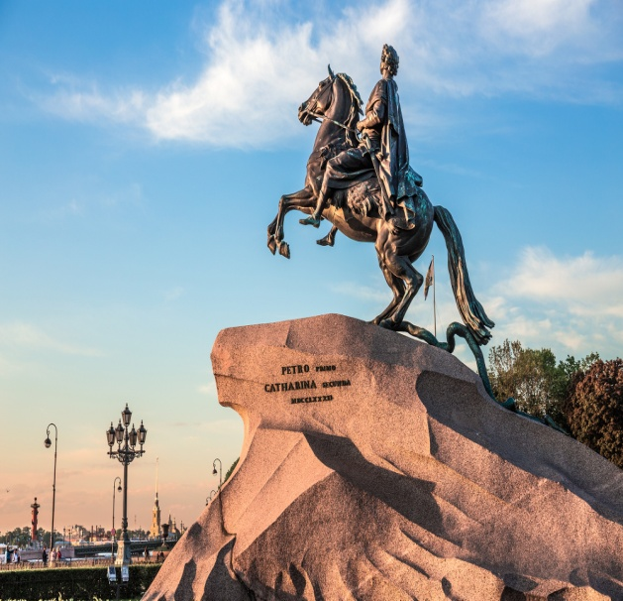
Послесловие для детей и их родителей:
Дорогой Малыш, дорогие родители, хочу предложить Вам свой последний рассказ, конечно, о котах. ..животные в жизни царя Петра 1 также имели место быть вместе с забавами и другими делами.
Итак:
Коты, в семью которых и я вхожу, были единственным животным в православном храме, охранником картинных галерей и персонажем русского фольклора. Вспоминаем, как кошки появились на Руси и стали «служить» в монастырях, царских дворцах и даже на городских рынках.
Первых кошек мореходы привезли на Русь еще в дохристианскую эпоху. Экзотические звери были ценным товаром: стоимость кота вплоть до XV века была сопоставима с ценностью здорового пахотного животного — вола. За кошку платили гривнами — серебряными слитками в 205 граммов. Если убил чужое животное, случайно или злонамеренно, приходилось платить ее хозяину компенсацию — одну гривну и здоровое животное взамен убитого.
Остался Пётр в умах народа
Как всадник медный на коне,
Стоит он на высоком камне,
Европа перед ним в окне.

Slide 13
На Руси кошка считалась чистым животным. Из всех зверей только ей можно было заходить в храм. К тому же коты спасали закрома церквей и монастырей от грызунов, что обеспечило им покровительство священников на долгие годы.
Прижились кошки и при дворе. Они жили в царских покоях, с некоторых даже писали портреты. В 1661 году художник из Голландии Фредерик Мушерон создал портрет кота царя Алексея Михайловича.
В Эрмитаже хранится гравюра, которую выполнил с этого рисунка чешский художник Вацлав Холлар.
Сын Алексея Михайловича Петр I считал котов животными, которые могут приносить пользу. В одном из указов он повелел «иметь при амбарах котов, для охраны таковых и мышей и крыс устрашения». Любимого кота Петра I звали Василием. Царь взял его в 1724 году из дома голландского купца, который торговал на Вологде, — Петр Великий часто бывал у него в гостях.
Коты до сих пор «работают» в Эрмитаже (и я также в их числе) — не в выставочных залах, но во дворах и подвалах. У каждого кота есть ветеринарный паспорт, миска и корзинка для сна. В 2016 году британское издание The Telegraph включило эрмитажных котов в список необычных достопримечательностей, которые обязательно нужно увидеть, если приезжаешь в Петербург.

Slide 14
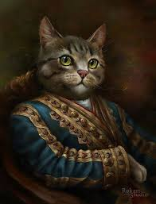
До новой встречи…
Ваш рассказчик
Эрмитажный кот
октябрь 2021

